Slide 1
Eliáš
Boží prorok

Slide 2
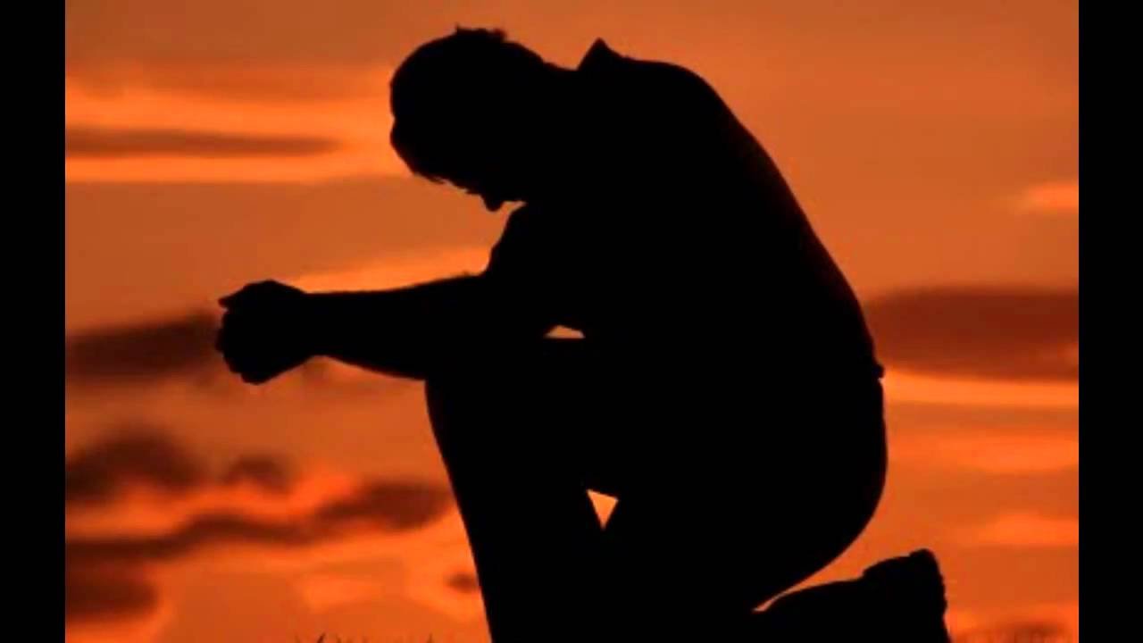
svedomie
Kresťania veríme, že svedomie je Boží hlas v človeku
Neveriaci hovoria, že je to akýsi vnútorný hlas
Nemusí to však byť iba hlas z vnútra, môžu to byť aj ľudia, ktorí žijú okolo nás a upozorňujú nás na naše chyby a pod.

Slide 3
Proroci
V dobe starých Izraelcov plnili funkciu svedomia proroci, ktorí upozorňovali kráľov a ľudí na prestúpenie Božieho zákona
Najmä po rozpade Šalamúnovho kráľovstva na južné Júdsko s hlavným mestom Jeruzalem a severný Izrael s centrom kráľovstva Samáriou

Slide 4
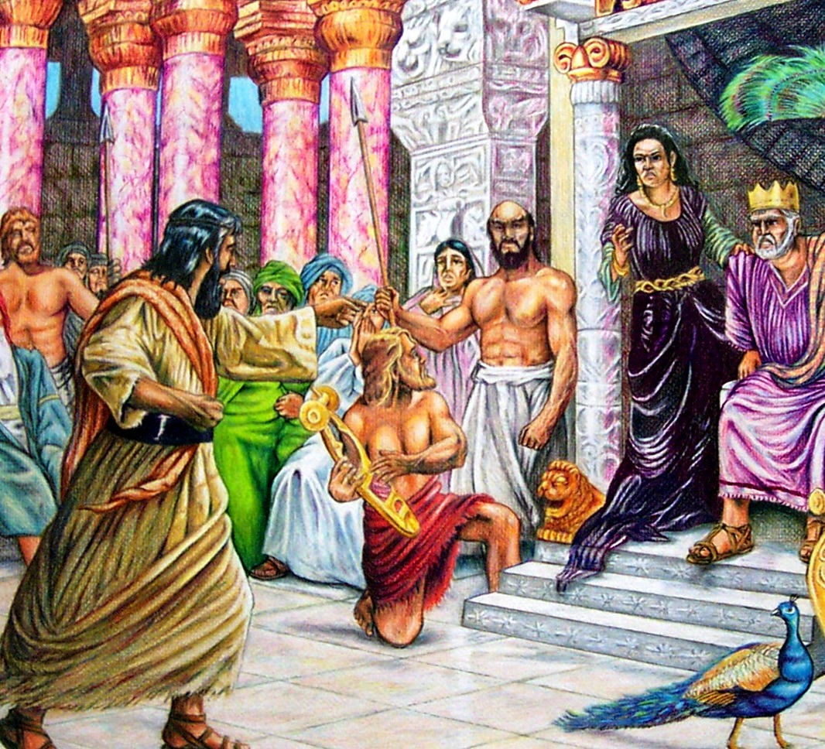
Eliáš
Za čias Izraelského kráľa Achába a jeho ženy Ízebel
Napomínal kráľa kvôli modloslužbe
Ízebel rozšírila cudzie božstvá v Izraeli a dala pozabíjať Hospodinových prorokov

Slide 5
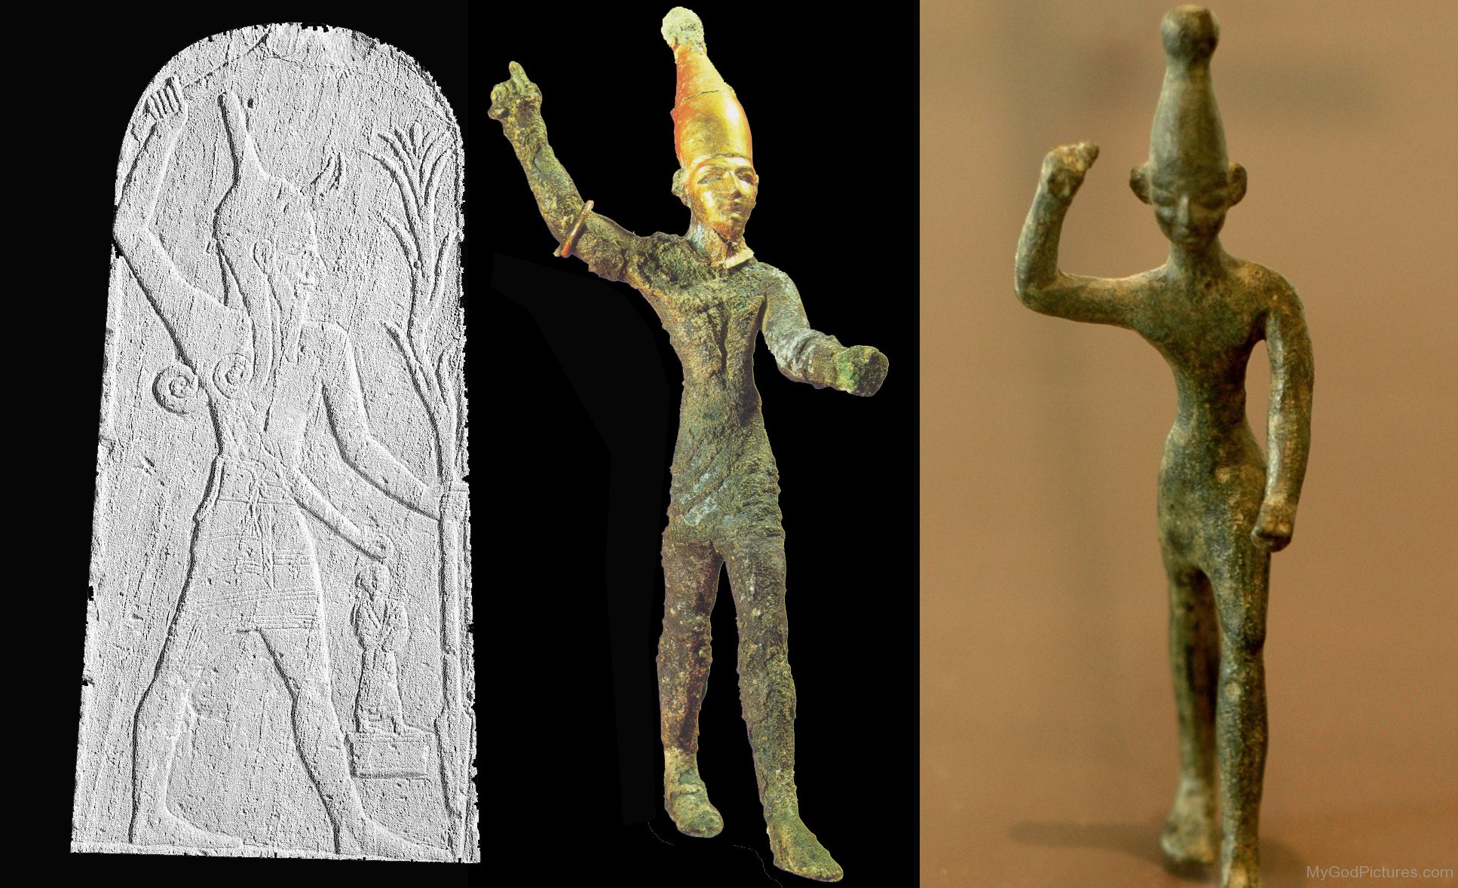
Modloslužba
Prejav náboženskej úcty prostredníctvom fyzického predmetu. Môže to byť slnko, mesiac, blesk, zviera, strom, ale aj človek
Baal – bôžik úrody
Ašerta-Aštarta – semitská bohyňa plodnosti

Slide 6
Hospodin je jediný Boh
1. Božie prikázanie
Nebudeš mať iných Bohov okrem mňa
Je živý a mocný
On koná

Slide 7
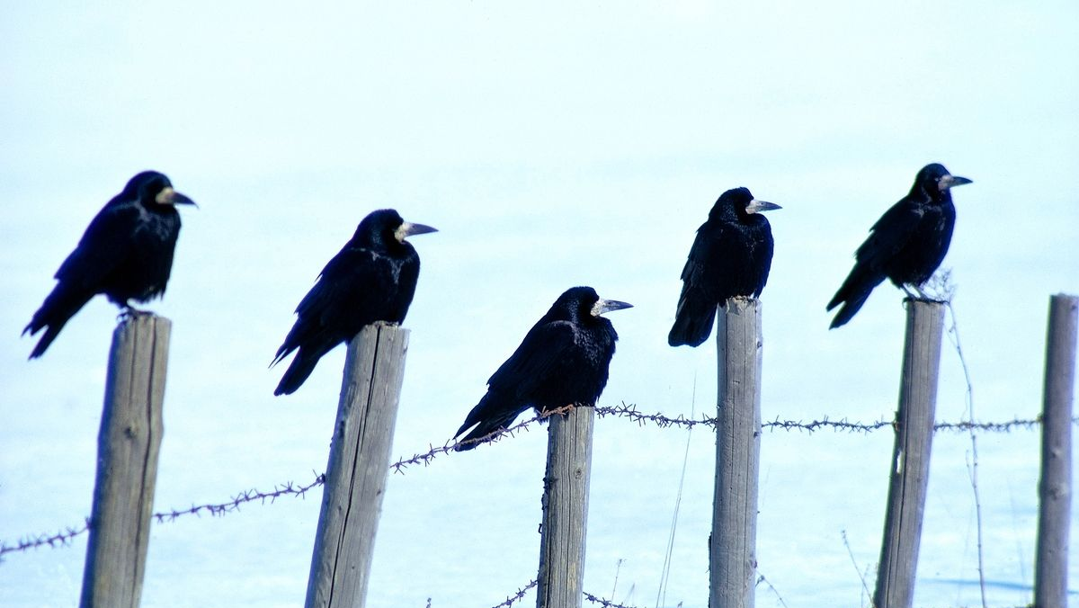
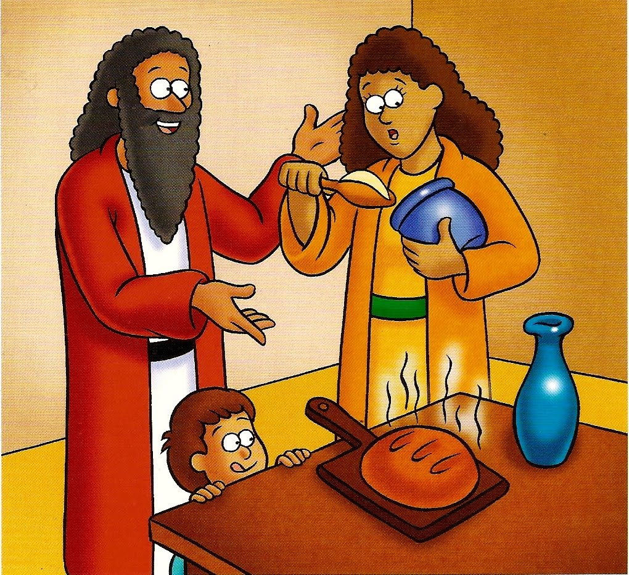
Eliášovo vyhnanstvo
Nastalo predpovedané sucho, ktoré dopustil Boh
Na príkaz Hospodinov ušiel do vyhnanstva k potoku Kerít
Tam sa Boh o neho staral, pil vodu z potoka a chlieb mu nosili havrany
Keď potok vyschol, odišiel do pohanskej Sarepty ku vdove, ktorá ho živila

Slide 8
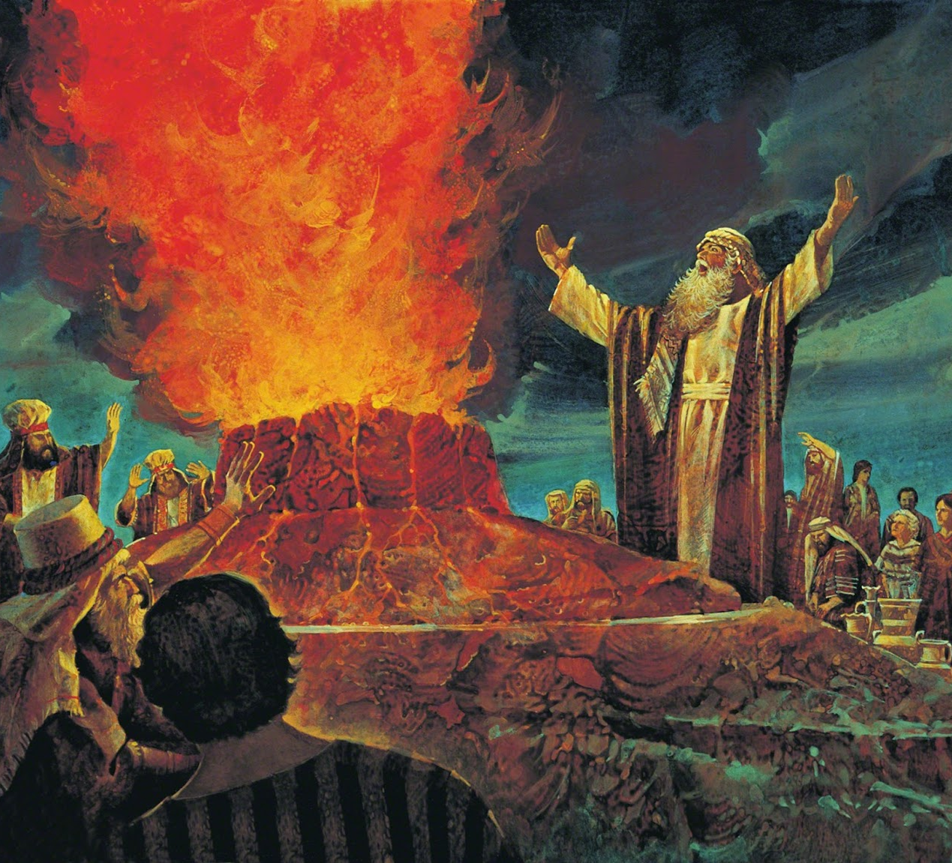
Boží súd na Karmeli
Dva oltáre
Dvaja bohovia
Dvojitý ľud
Hospodin je Boh

Slide 9
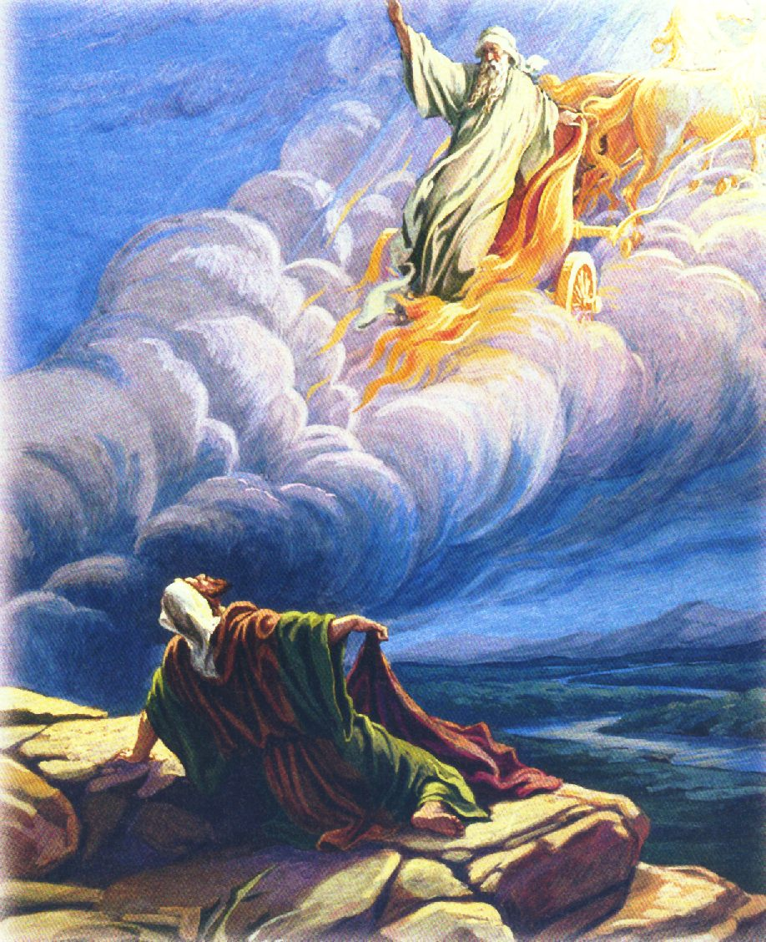
Veľký prorok
Nábotova vinica
Pomazanie Elízea
Vstúpenie do neba na ohnivom voze
Poslušnosť Bohu a Jeho vôli

Slide 10
1 list Tesalonickým 4, 7-8
Lebo Boh nás nepovolal k nečistote, ale v posvätení. Kto teda týmto pohŕda, nie človekom pohŕda, ale Bohom, ktorý vám aj dáva svojho Ducha Svätého.

